Slide 1
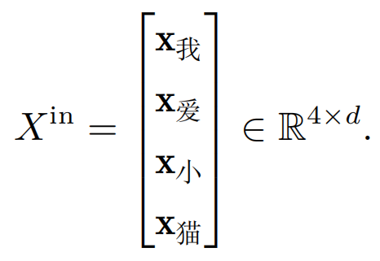
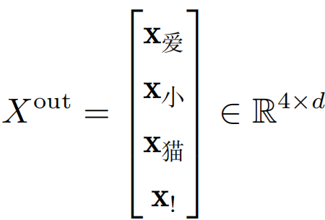



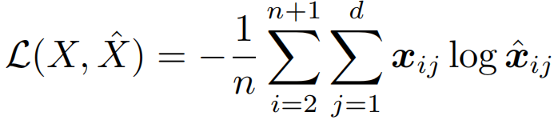
Next Token Prediction框架
语言模型的训练普遍采用Next Token Prediction框架，即输出序列的每一个token为输入序列的下一个token
句长
语言模型
每个Token的表示向量维度
假设输入为：
模型的预测输出为：
根据Next Token Prediction，我们期望它的输出为：
于是可以对其计算交叉熵损失：

